Slide 1
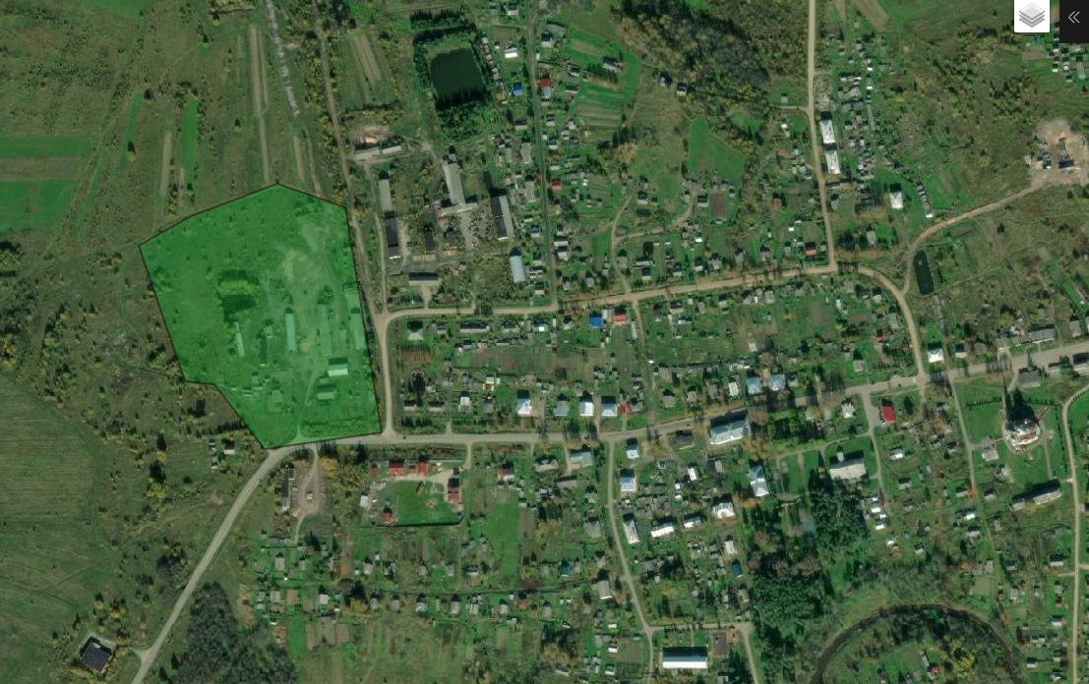
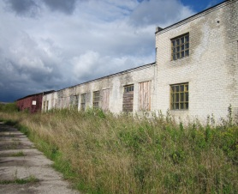
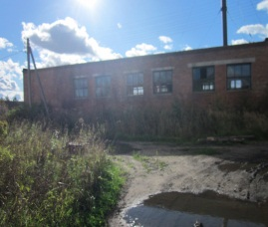
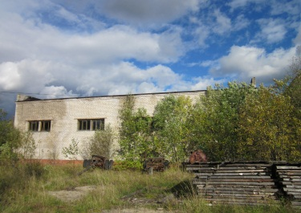
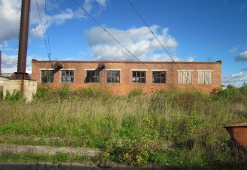
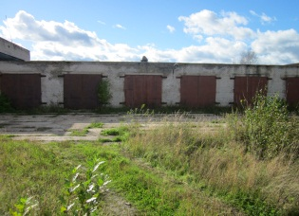
Общая информация о площадке
Первомайский муниципальный район Ярославской области
 | Население района, тыс. чел. | 9,7
 | Трудоспособное население, тыс. чел. | 4,9
 | Средняя заработная плата в районе | 31155,8
 | Наличие профильных образовательных учреждений | да
Общая площадь земельного участка | 61269 кв.м
Адрес | Ярославская область, Первомайский р-н, с. Кукобой, ул. Пролетарская, 30
Категория земель | земли населенных пунктов
Кадастровый номер участка | 76:10:050801:9977
Вид разрешенного использования | для производственных целей
Форма собственности | муниципальная
Тип сделки | аренда, купля-продажа
Близлежащие объекты (жилая застройка, промышленные и с/х предприятия), удаленность от границ участка (м.). | жилая застройка – 70 м
Ближайшая федеральная трасса (какая и расстояние до нее) | М-8, 26 км
Наличие ж/д ветки на участке или возможность присоединения к ней не более 1 км | нет
Информация о зданиях и сооружениях, расположенных на площадке
Здания, расположенные на площадке | Количество зданий | 8
 | Общая площадь | 3109,3 кв.м
 | Назначение | нежилые
 | Этажность (мин и макс) | от одного до двух этажей
 | Год постройки (мин и макс) | 1955-1988
 | Год консервации | 2011
 | Внутренние инженерные коммуникации | электропроводка
Сооружения, расположенные на площадке | трансформаторная подстанция
Дополнительная информация по зданиям и сооружениям | бывшая база ГУП «Сельхозтехника»
Схема расположения земельного участка
Схема расположения участка и фотографические материалы помещений
Земельный участок
Инфраструктура площадки
Вид | Ед. измерения | Существующая | Доступная к подведению
Газ | млн. м³/год | нет | нет
Электроэнергия | кВт | 50 | 250
Водоснабжение | м³/сут | нет | 50
Водоотведение | м³/сут | нет | 50

Slide 2
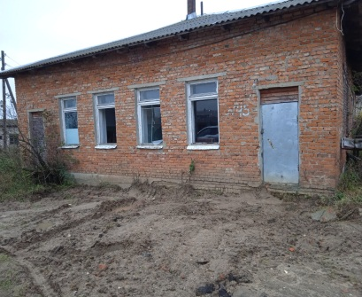
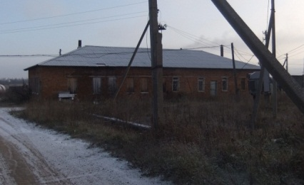
Общая информация о площадке
Первомайский муниципальный район Ярославской области
 | Население района, тыс. чел. | 9,7
 | Трудоспособное население, тыс. чел. | 4,9
 | Средняя заработная плата в районе | 31155,8
 | Наличие профильных образовательных учреждений | да
Общая площадь земельного участка | 603 кв.м
Адрес | Ярославская область, Первомайский р-н, с. Коза, ул. Заречная, д. 31а
Категория земель | земли населенных пунктов
Кадастровый номер участка | 76:10:020301:10335
Вид разрешенного использования | для бытового обслуживания
Форма собственности | муниципальная
Тип сделки | аренда, купля-продажа
Близлежащие объекты (жилая застройка, промышленные и с/х предприятия), удаленность от границ участка (м.). | жилая застройка – 50 м
Ближайшая федеральная трасса (какая и расстояние до нее) | М-8, 25 км
Наличие ж/д ветки на участке или возможность присоединения к ней не более 1 км | нет
Информация о зданиях и сооружениях, расположенных на площадке
Здания, расположенные на площадке | Количество зданий | 1
 | Общая площадь | 260,4 кв.м
 | Назначение | нежилое
 | Этажность (мин и макс) | одноэтажное
 | Год постройки (мин и макс) | 1967
 | Год консервации | 1985
 | Внутренние инженерные коммуникации | электропроводка, центральное отопление
Сооружения, расположенные на площадке | -
Дополнительная информация по зданиям и сооружениям | бывшее здание общественной бани
Схема расположения земельного участка
Схема расположения участка и фотографические материалы помещений
Земельный участок
Инфраструктура площадки
Вид | Ед. измерения | Существующая | Доступная к подведению
Газ | млн. м³/год | нет | нет
Электроэнергия | кВт | нет | 6
Водоснабжение | м³/сут | нет | 50
Водоотведение | м³/сут | нет | 50

Slide 3
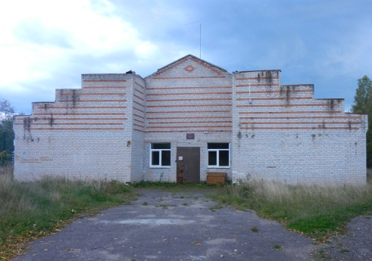
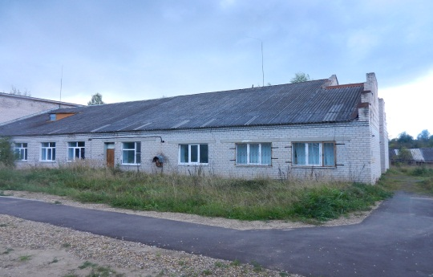
Общая информация о площадке
Первомайский муниципальный район Ярославской области
 | Население района, тыс. чел. | 9,7
 | Трудоспособное население, тыс. чел. | 4,9
 | Средняя заработная плата в районе | 31155,8
 | Наличие профильных образовательных учреждений | да
Общая площадь земельного участка | 6747 кв.м
Адрес | Ярославская область, Первомайский р-н, с. Николо-Гора, д. 8
Категория земель | земли населенных пунктов
Кадастровый номер участка | 76:10:061001:10152
Вид разрешенного использования | для дошкольного, начального и среднего образования
Форма собственности | муниципальная
Тип сделки | аренда, купля-продажа
Близлежащие объекты (жилая застройка, промышленные и с/х предприятия), удаленность от границ участка (м.). | жилая застройка – 50 м
Ближайшая федеральная трасса (какая и расстояние до нее) | М-8, 12 км
Наличие ж/д ветки на участке или возможность присоединения к ней не более 1 км | нет
Информация о зданиях и сооружениях, расположенных на площадке
Здания, расположенные на площадке | Количество зданий | 1
 | Общая площадь | 701,8 кв.м
 | Назначение | нежилое
 | Этажность (мин и макс) | одноэтажное
 | Год постройки (мин и макс) | 1991
 | Год консервации | 2018
 | Внутренние инженерные коммуникации | электропроводка, система водоснабжения, система водоотведения, местная система отопления (угольная котельная)
Сооружения, расположенные на площадке | -
Дополнительная информация по зданиям и сооружениям | бывшее здание общеобразовательной школы
Схема расположения земельного участка
Схема расположения участка и фотографические материалы помещений
Земельный участок
Инфраструктура площадки
Вид | Ед. измерения | Существующая | Доступная к подведению
Газ | млн. м³/год | нет | нет
Электроэнергия | кВт | нет | 14
Водоснабжение | м³/сут | 20 | 50
Водоотведение | м³/сут | 20 | 50

